Slide 1
进口水果操作流程概述
一、申请进境动植物检疫许可证
二、货物发出，单据审核（预审，修改）
三、货物到达，提、运单换单
四、商检报检，出通关单
五、海关报关，估价，出税单，缴税，放行
六、商检现场抽样，出检验证书
七、对外付款（付汇）

Slide 2
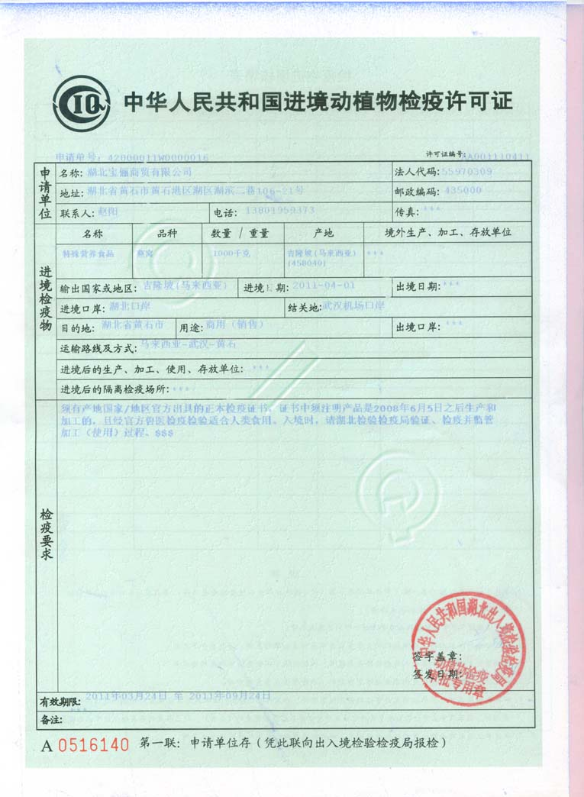
一、进境动植物检疫许可证
许可条件
（一）输出国家或者地区无重大动植物疫情。
（二）符合中国有关动植物检疫法律、法规、规章的规定。
（三）符合中国与输出国家或者地区签订的有关双边检疫协定（包括检疫协议、议定书、备忘录等）。
（准入的进口水果及输出国名录另附页）
其他规定
（一）检疫审批手续应当在贸易合同或者协议签订前办妥。
（二） 《进境动植物检疫许可证》自签发之日起六个月内有效，有效期内可在许可数量范围内分批进口，可以跨年度使用。
许可证样张

Slide 3
二、报检、报关单证的审核
（一）货物发运后，对卖方提交的单据进行审核。审核目的是确保单据上的描述与实际货物相符，并符合进口报关、报检的要求。
（二）主要需审核的单据：
1、发票；
2、装箱单；
3、海运提单，空运单；
4、植物检验证明；
5、原产地证；
6、冷处理探针校准记录；
7、核辐射证明（限日本）
注：单据需审核的内容及字段另附页

Slide 4
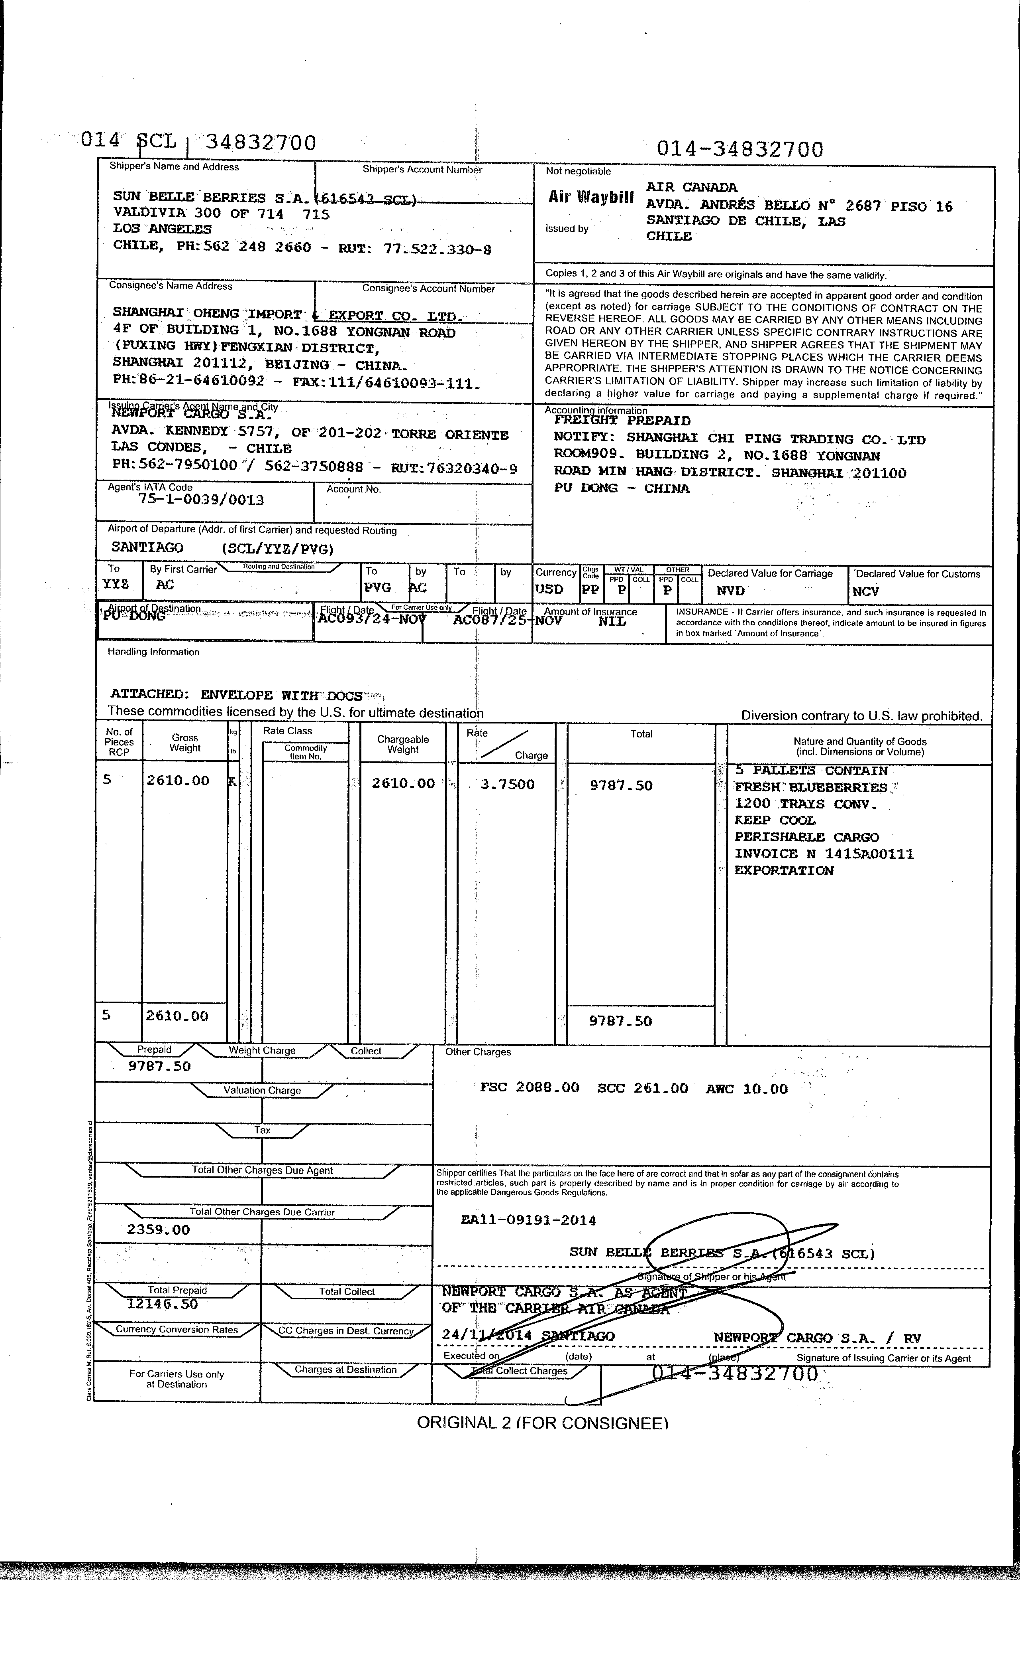
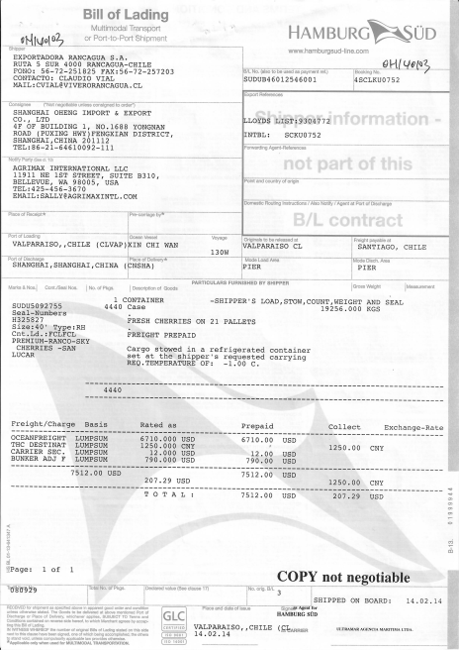
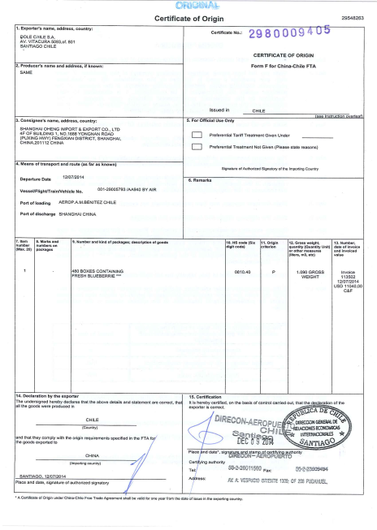
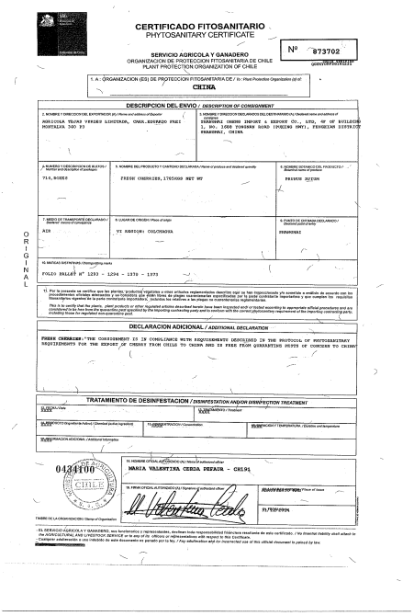
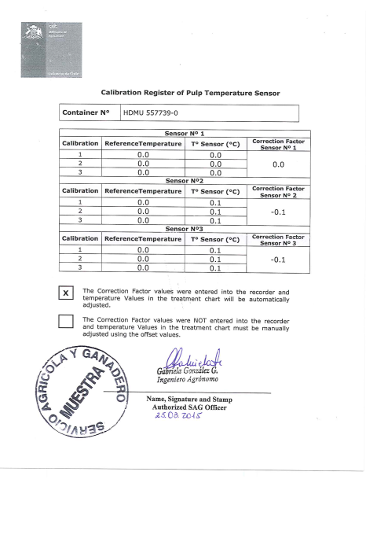
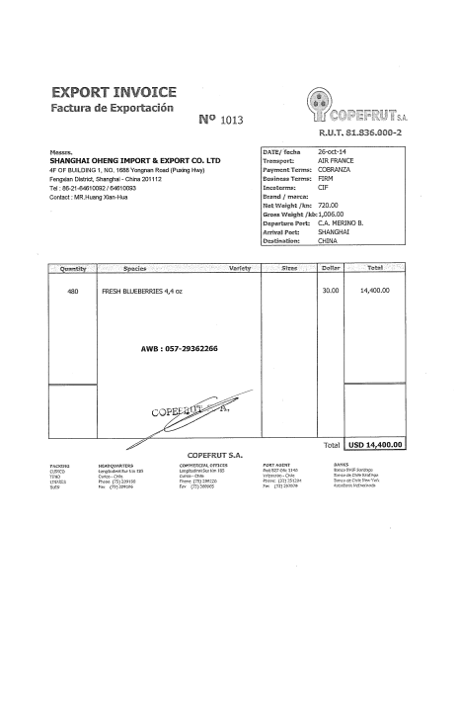
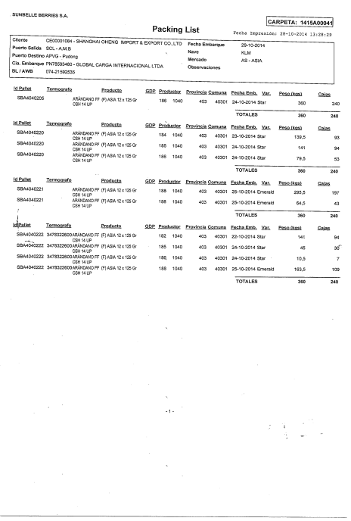
主要单据样张
提 单
原产地证
植检证明
探针校准记录
发 票
装 箱 单

Slide 5
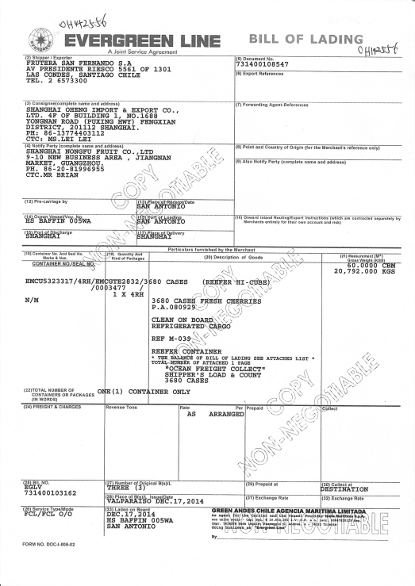
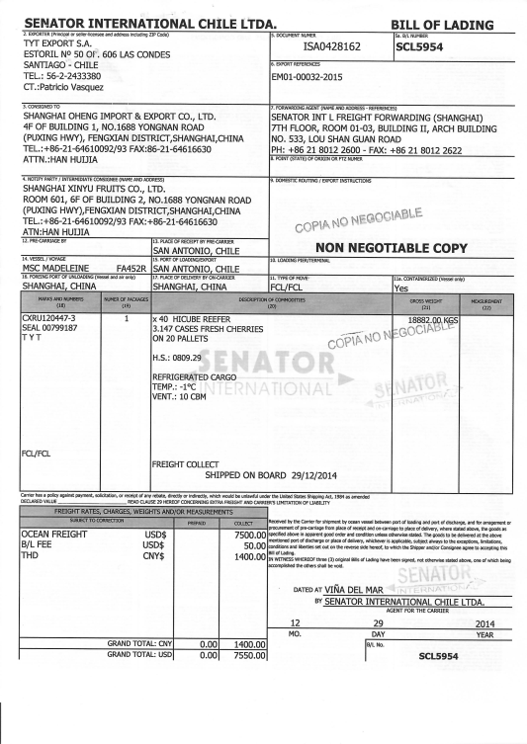
三、海运提单、空运单换单
一、空运单换/抽单：到货后凭空运单复印件到货代处换提货单，凭提货单报关。
二、海运提单换单：货物到港后，如有正本提单的凭正本提单，如是电放提单则凭提单复印件和电放保函换到货代或船公司处换成提货单/港区提单，再凭提货单/港区提单进行报关。
三、一般提单可分为船公司提单(Master B/L)和货代提单(House B/L)。
船公司提单是船公司出具的提单，货代提单也叫无船承运人提单，是由货运代理公司出具的提单，在单际操作中，船公司提单只需一次换单；而货代提单换单时则可能需要二次换单。
船公司提单
货代提单

Slide 6
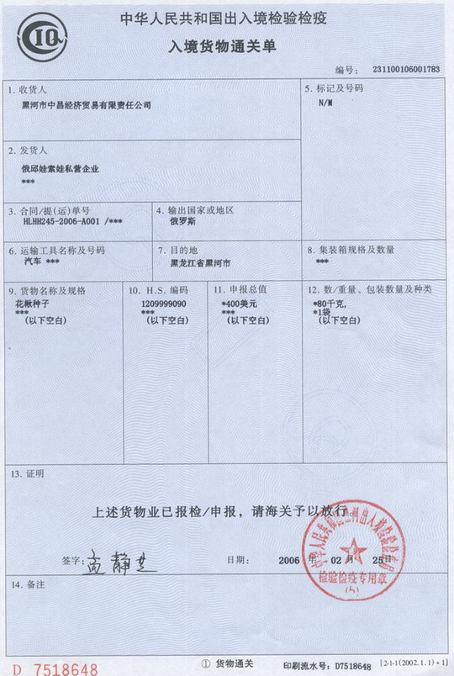
四、商检报检
水果作为法定商检货物，必须在报关前向商检机构进行报检。在单证齐备，内容准确的情况下会先出具通关单，以便进行下一步的海关报关工作，并在海关放行后，运输至指定的区域、进行货物抽检工作。

Slide 7
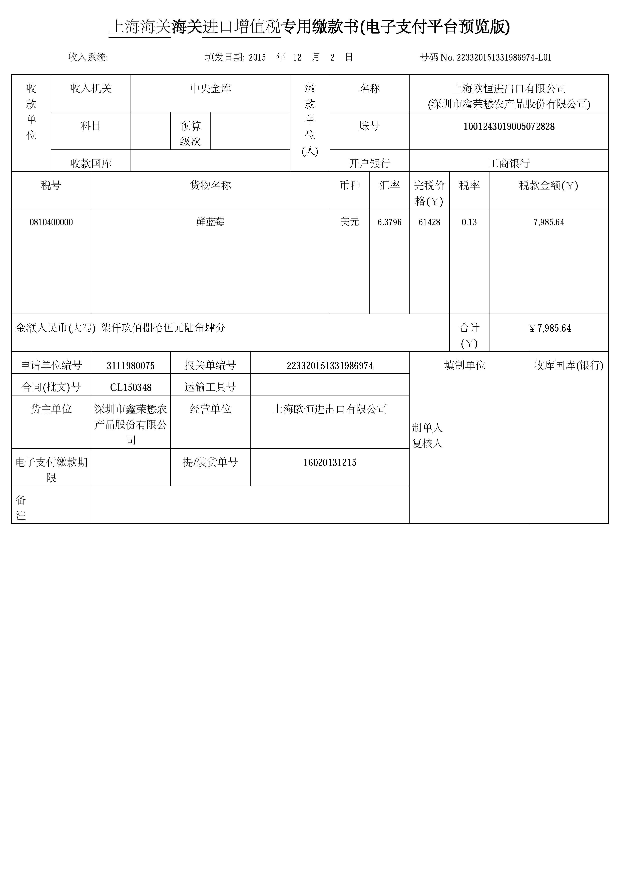
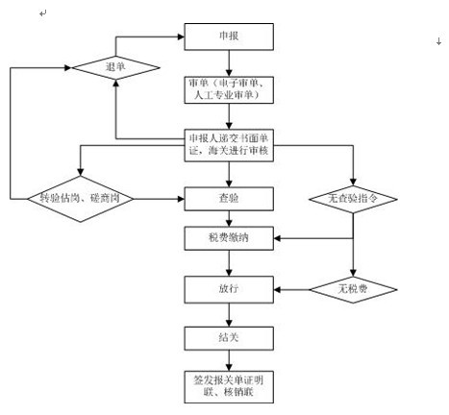
五、海关报关
（一）在完成提运单换单，并取得商检通关单后，就可进行进口报关的工作。
（二）水果报关所需单据：进口合同、发票、装箱单、提货单、入境货物通关单、
提单（复印件），原产地证（如果需享受优惠税率）等。
（三）进口报关的基本程序：申报→审核单证→估价→征税（关税/增值税）→放行
注：海关估价，海关的价格处可以对进口商品的完税价格进行审查。完税价格
应包含货物本身的价值，运费及保险费等。水果贸易是用买断方式进行的，
海关一般都会按内部的估价作为完税价格进行征税。
进口报关一般流程
进口增值税样张

Slide 8
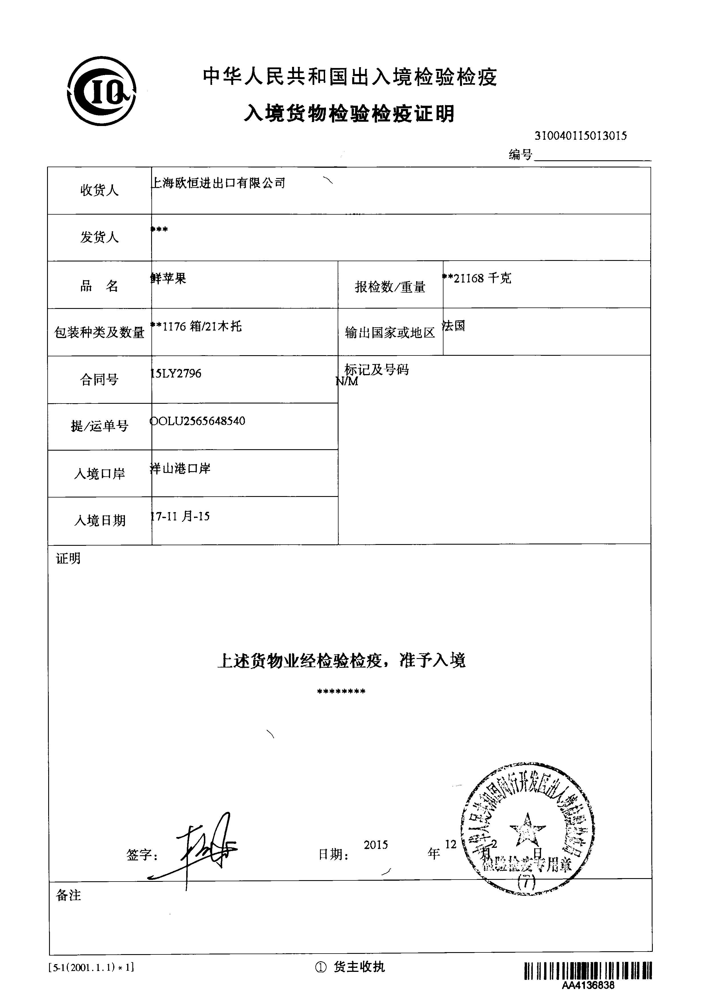
六、商检抽样、检验证明
（一)每批货物在海关放
行后，都需运至商
检指定场所，进行
抽样并送实验室检
验。
(二)实验室检验合格后，
商检机构会出具入境
货物检验检疫证明。
此时货物才能真正入
境并销售。

Slide 9
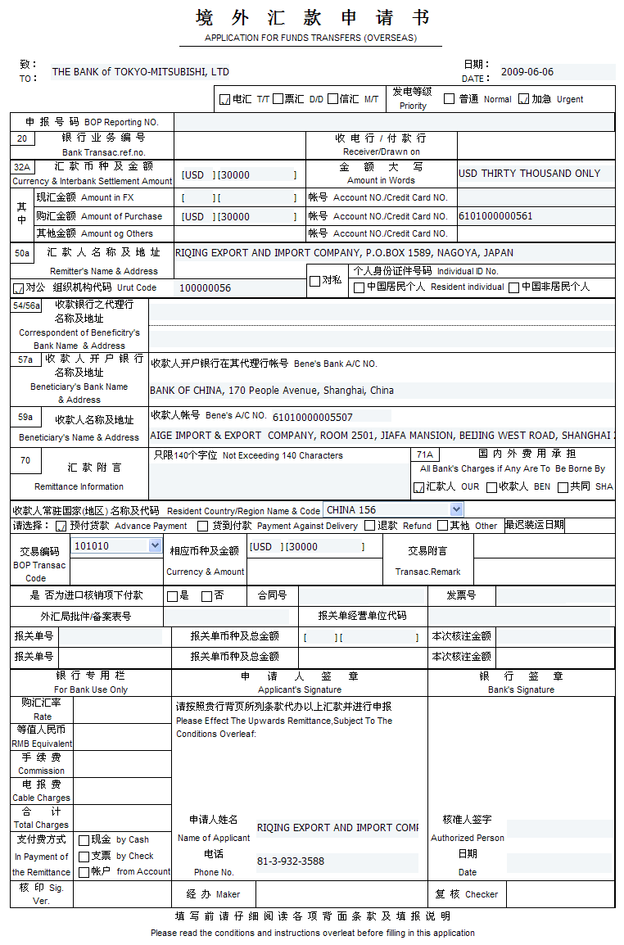
七、对外付款、付汇
一、在货物销售完或按合同规定时期内，对外进行购汇付款。
二、对外付汇采用总量核查方式，所以一般付汇金额不能大于进口报关的金额。

